Slide 1
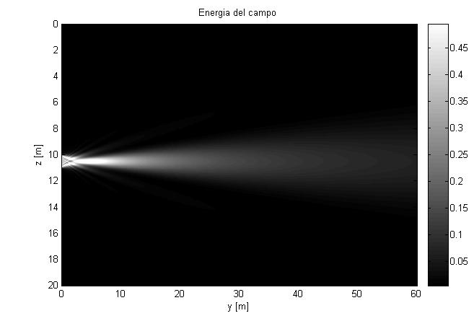

Diffrazione da apertura rettangolare (slit)
z
Si mostra l’energia diffratta da una sorgente 1D, vista come il campo di un’onda piana
f=3Khz, incidente con vettore d’onda normale ad un apertura slit, grande 10 lunghezze d’onda in z. La velocità del mezzo è c=3000 [m/s].

Slide 2
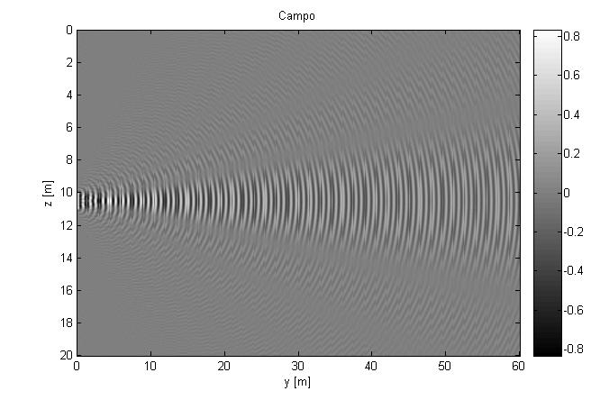
La figura che mostra l’energia diffratta è stata ottenuta applicando il principio di Huygens, ovvero costruendo molte sorgenti secondarie campionando fittamente il campo sull’apertura, e facendo propagare ognuna di questa con la funzione di Green che ne trasporta l’effetto in tutto lo spazio.
Il campo totale è poi la somma del campo dovuto ad ogni carica secondaria.
Di seguito si mostra il campo (parte reale):

Slide 3
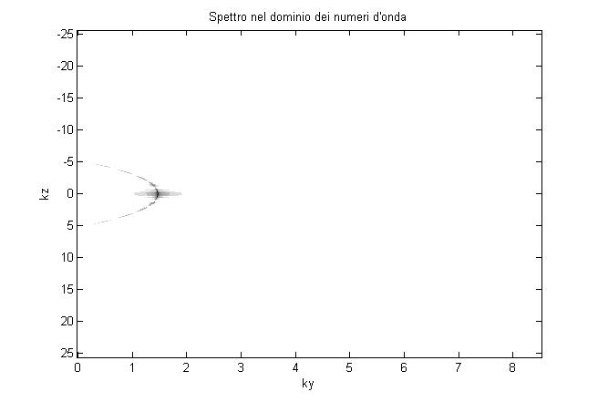
L’analisi dello spettro del campo irradiato nel dominio dei numeri d’onda apporta nuove informazioni sulla natura del campo irradiato: esso infatti è sia discreto (indice di fenomeni di diffrazione), che continuo (diffusione), sebbene scaturito da un illuminazione che in quanto onda piana uniforme, possiede un solo numero d’onda.
La forma dello spettro del campo irradiato cambia con la distanza dall’apertura, e questo è dovuto ai fenomeni di interferenza tra i campi generati dalle infinite sorgenti secondarie (di Huygens):
grande distanza
→ concentrato nella direzione ky
avvicinandosi all’apertura → l’energia si distribuisce nell’angolo solido e poi torna concentrata in ky in prossimità dell’apertura

Slide 4
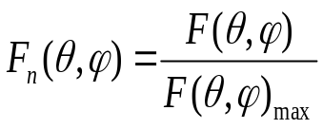
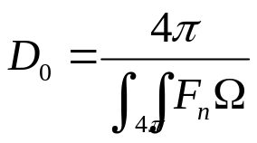
Bocca radiante
Un’applicazione immediata del principio visto precedentemente con l’apertura slit è il calcolo del campo diffratto da una bocca radiante, ovvero un’apertura 2D rettangolare, illuminata da un certo campo che supporremo sempre, per questo esempio, essere un’onda piana.
Utilizzando l’approssimazione di campo lontano per il campo irradiato, esso diventa descrivibile con parametri ingegneristici che ben si prestano a rappresentare le caratteristiche funzionali dell’antenna:
Diagramma di radiazione normalizzato (densità di potenza irradiata in una particolare direzione dell’angolo solido ad una distanza r, corretta per l’effetto distanza):
Direttività (capacità dell’antenna di concentrare l’energia nella direzione di puntamento):

Slide 5
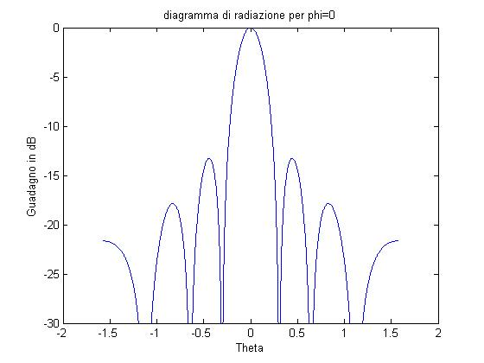
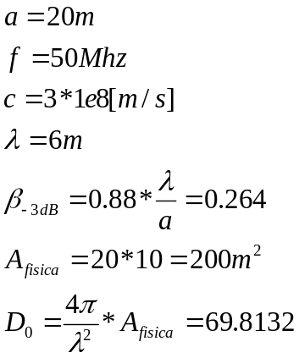
Osservando una sezione del diagramma di radiazione della bocca radiante, lungo un piano meridiano, è possibile notare subito la struttura lobata che era stato già possibile osservare nella figura 1, dove si mostrava l’energia del campo irradiato da un’apertura slit; la convergenza delle due figure a grande distanza dall’apertura è chiara.
Questa figura è più pratica dal punto di vista della progettazione perché fornisce chiaramente l’ampiezza del fascio a -3dB dell’antenna.
In questo caso:

